Slide 1


Día, Fecha:
Miércoles, 02/09/2026
SEMINARIO DE SISTEMAS 2 P
Escuela de Ingeniería de Ciencias Y Sistemas
Javier Andrés Valdez González

Slide 2

Anuncios
Calificación Tarea 2 y HT3
Practica 2

Slide 3
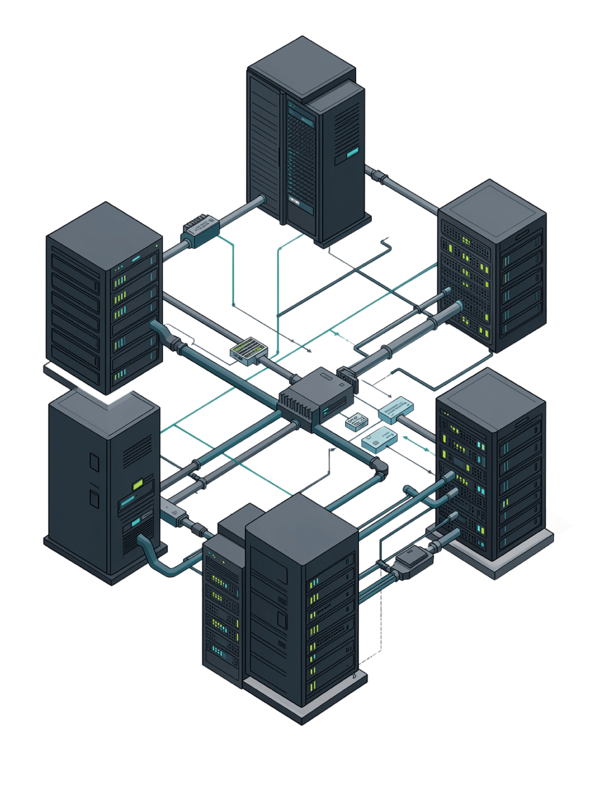
Modelado Analítico con dbt
SQL, ELT, pruebas, documentación y trazabilidad

Slide 4

¿Qué es dbt?
Transformación ELT
Herramienta central que permite escribir modelos en SQL puro
Capas organizadas
Estructura en staging, intermediate y marts
Calidad y linaje
Facilita pruebas, documentación y trazabilidad de datos
Ingeniería de software
Aplica prácticas de desarrollo al modelado analítico

Slide 5
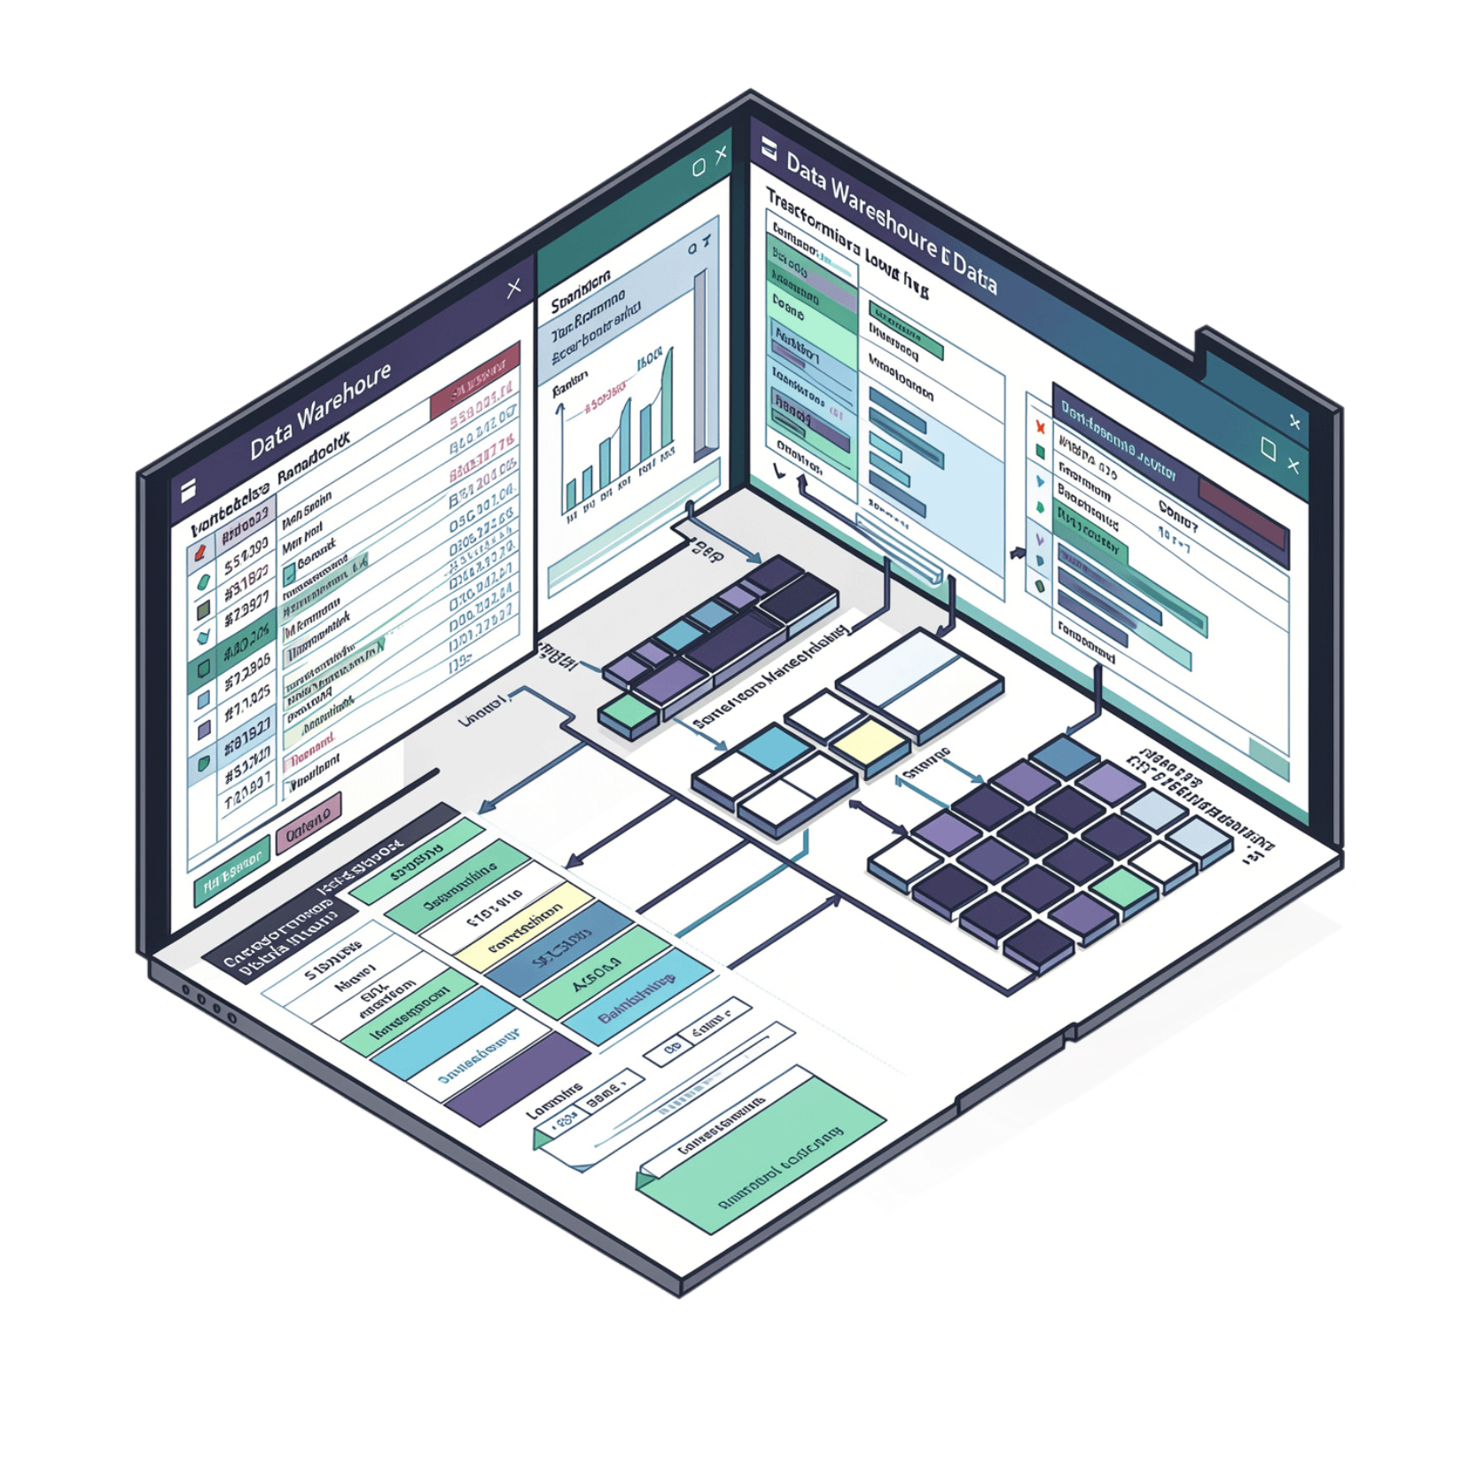

ETL vs ELT
ETL
ELT
dbt
Transforma antes de cargar; depende de herramientas externas
Carga primero y transforma después; aprovecha motores analíticos modernos
Se ubica en la T de ELT: transformación gobernada de datos ya cargados

Slide 6
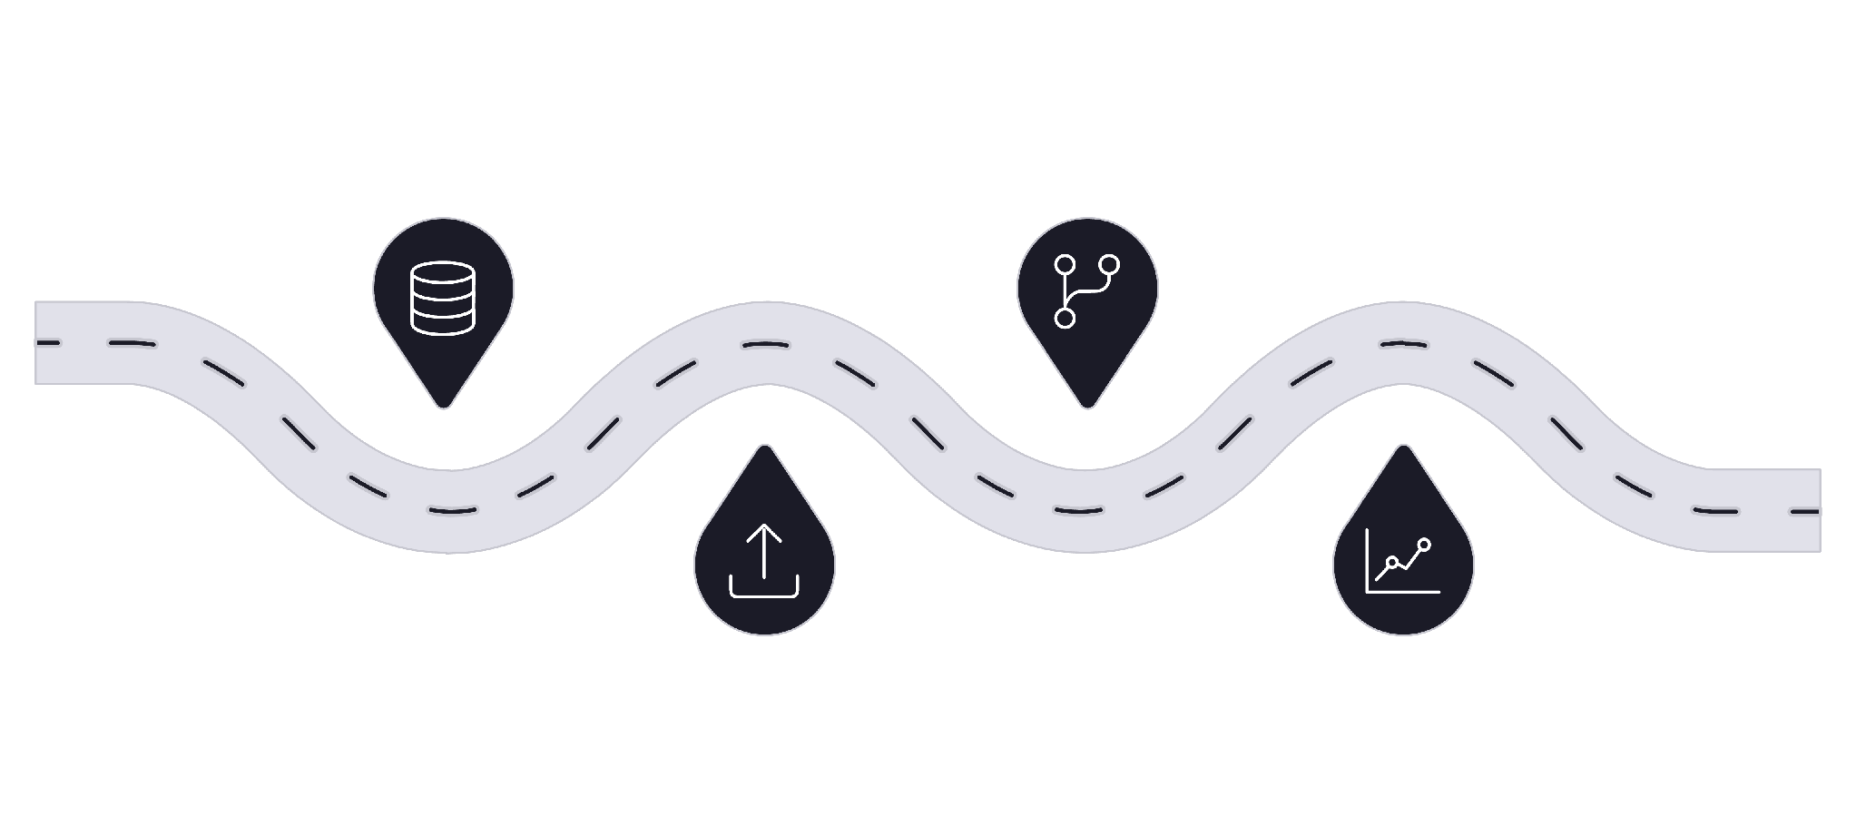
Rol de dbt en el Stack Moderno
Fuentes
Transformación
Bases transaccionales, APIs, ERPs, CRMs
dbt: modelos SQL, pruebas, documentación
Ingesta
Consumo
Herramientas de sincronización y carga
Dashboards, informes, notebooks y modelos

Slide 7
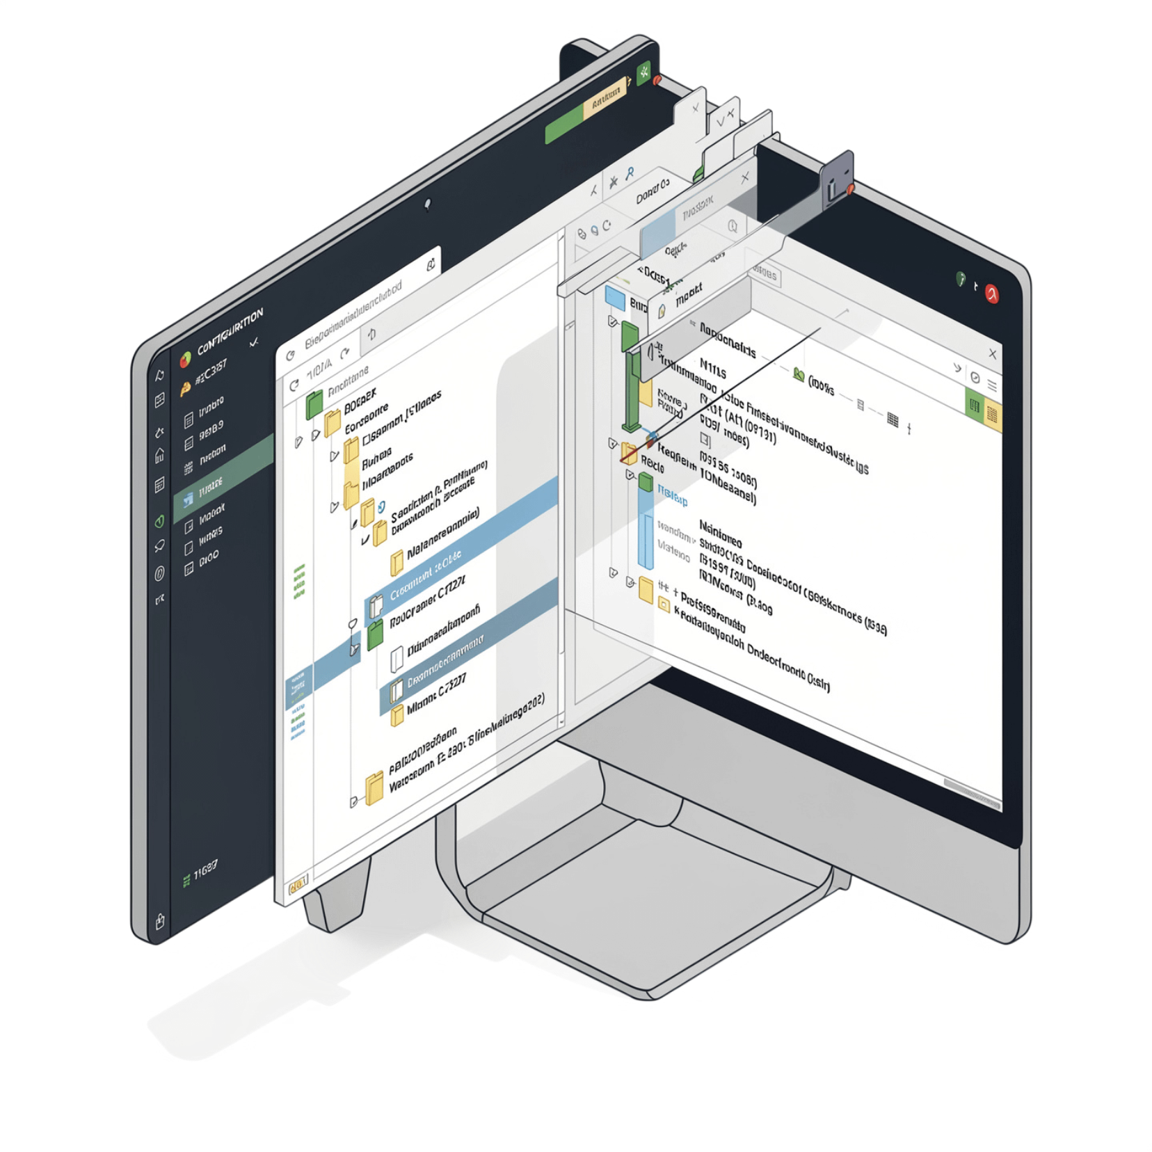
Estructura de un Proyecto dbt
1
dbt_project.yml
2
Models / Sources / Seeds
Define nombre, versión, perfil de conexión y configuraciones
Lógica SQL, tablas externas declaradas y archivos CSV cargados como tablas
3
Macros
Reutilizan lógica mediante Jinja para mayor modularidad

Slide 8



Las Tres Capas de Modelado
Staging
Intermediate
Marts
Normaliza datos fuente con cambios mínimos. Limpia nombres, convierte tipos, estandariza valores. Mantiene granularidad original. Ej: stg_ventas_ordenes
Combina y prepara información para marts. Realiza joins, deduplicación y filtros de negocio. Evita consultas finales excesivamente largas
Resultado analítico final orientado a usuarios de negocio. Modelos dimensionales: hechos, dimensiones, granularidad y conformidad

Slide 9
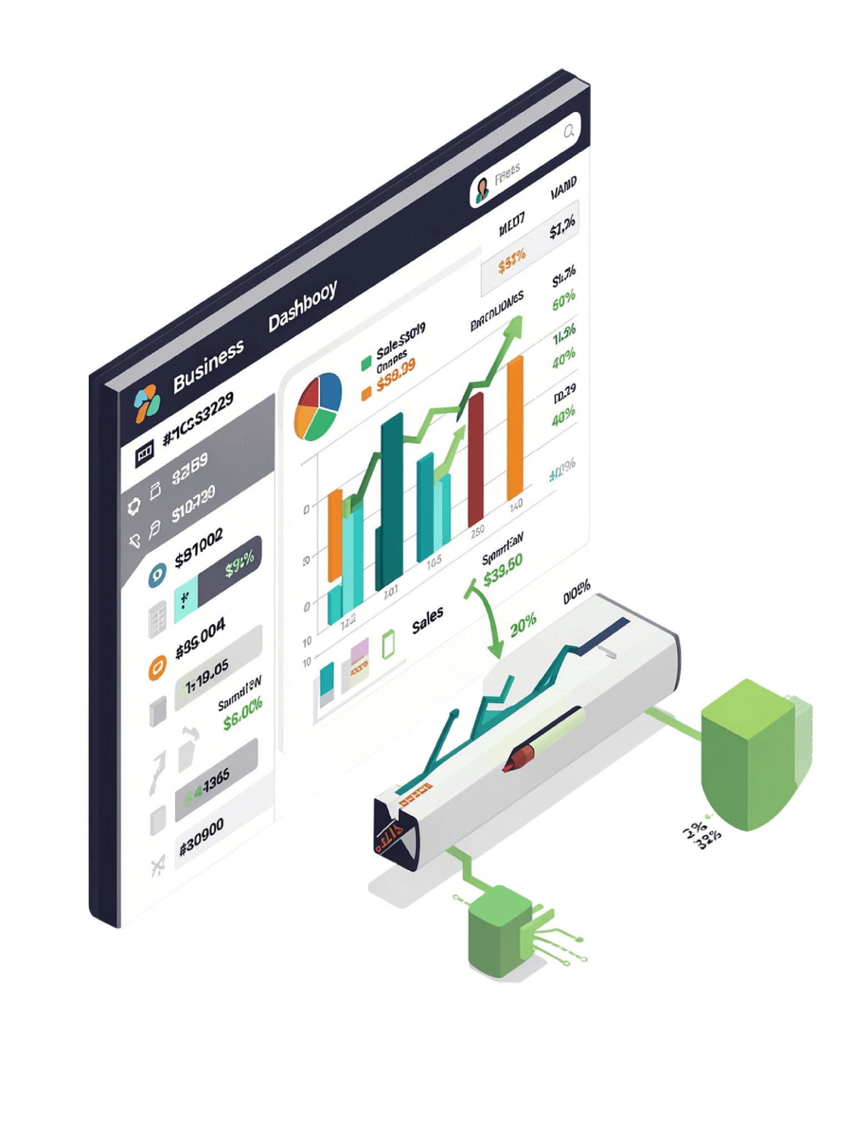
Capa Marts
Representa el resultado analítico final orientado a usuarios de negocio. Implementa fundamentos de Kimball con SQL versionado y automatizable.
Ventas por cliente
Inscripciones por período
Hechos y dimensiones de transacciones comerciales
Análisis temporal de matrículas académicas
Rendimiento académico
Métricas de desempeño estudiantil por cohorte

Slide 10

Pruebas de Datos
Pruebas Genéricas
not_null
unique
relationships
Ningún valor puede ser nulo
Sin duplicados en la columna
Integridad referencial entre modelos
accepted_values
Solo valores del conjunto permitido
Las pruebas singulares permiten SQL personalizado para validaciones específicas. Reducen riesgo de errores básicos y hacen explícitos los supuestos del modelo.

Slide 11





Documentación Automática
Archivos YAML y Markdown
Documenta modelos, columnas y fuentes directamente en el repositorio
Sitio generado automáticamente
Genera portal de documentación con descripciones, metadatos y linaje visual
Responde preguntas clave
Qué representa, granularidad, fuentes, llaves, métricas y supuestos del modelo
La documentación forma parte del desarrollo, no un trámite posterior.

Slide 12
Linaje de Datos y Ejecución
Grafo de Dependencias
Flujo de Ejecución Local
dbt construye automáticamente el grafo de dependencias usando las funciones source() y ref(), mostrando cómo los datos se mueven desde las fuentes hasta las tablas finales.
Permite investigar cambios, auditar transformaciones y justificar resultados ante cualquier stakeholder.
01
dbt debug
Verifica conexión y configuración
02
dbt seed
Carga archivos CSV como tablas
03
dbt run
Ejecuta todos los modelos SQL
04
dbt test
Valida pruebas de calidad
05
dbt docs generate & serve
Publica documentación navegable

Slide 13

Conclusiones
dbt transforma el modelado analítico en una disciplina de ingeniería rigurosa: versionada, testeable y documentada.
Capas claras
Calidad integrada
Staging → Intermediate → Marts organiza la complejidad
Pruebas genéricas y singulares validan supuestos desde el inicio
Trazabilidad total
Linaje y documentación automática hacen los datos auditables y confiables

Slide 14
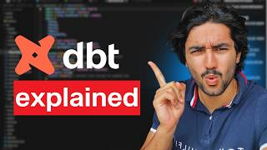

Slide 15
Mini taller
Espera de 10 minutos

